Slide 1
Новий український правопис- зміни і остаточна редакція

Slide 2
Notes:
Про зміни до правопису в Україні говорять так часто, що може скластися враження, ніби його міняють щороку. Але насправді остання редакція правопису з’явилася далекого 1993 року.

Slide 3
Змін насправді небагато – їх умовно поділяють на дві групи:
Пишемо тільки по-новому
Пишемо або по-новому, або по-старому

Slide 4
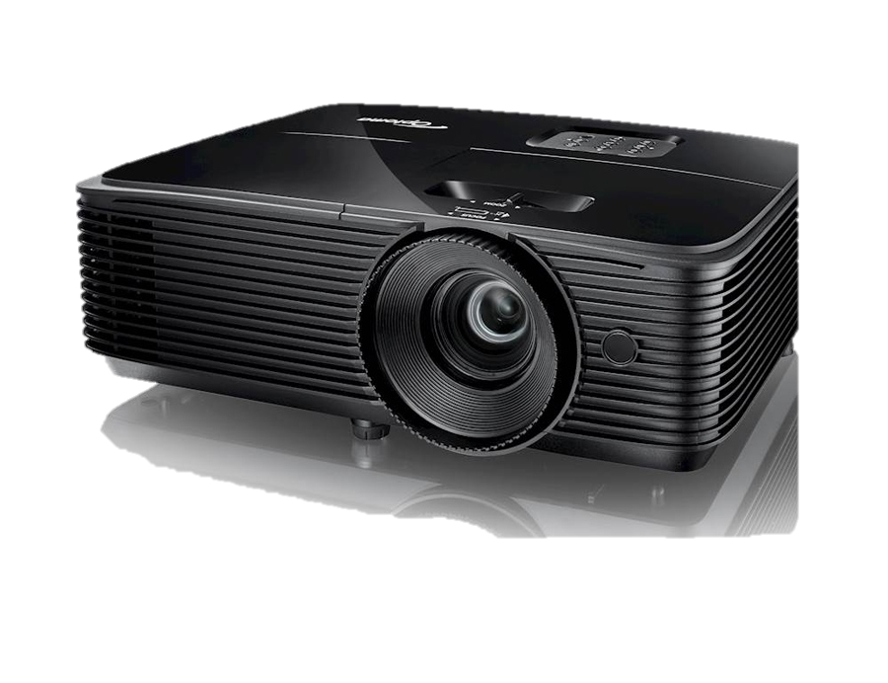
Пишемо по-новому
Є замість Е
ПРОЄКТ
ПРОЄКЦІЯ
ПРОЄКТОР

Slide 5
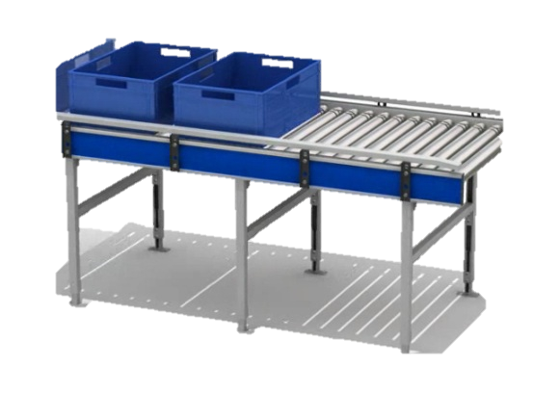
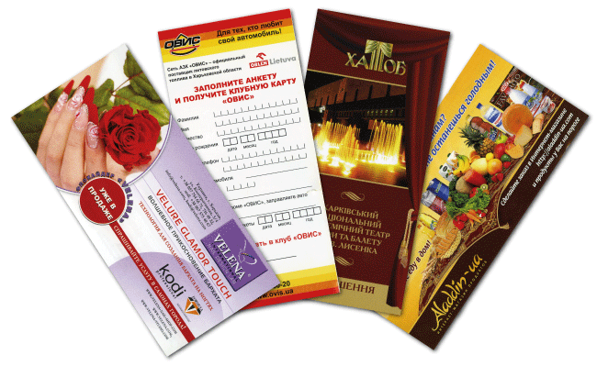
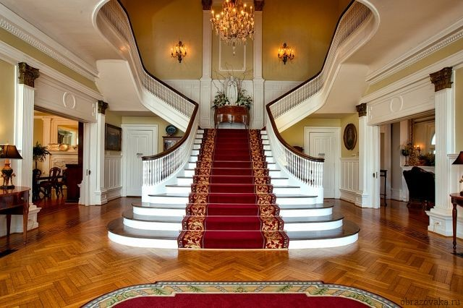
ЙЄ
ФЛАЄР
КОНВЕЄР
ФОЄ
Notes:
Інформаційна листівка

Slide 6
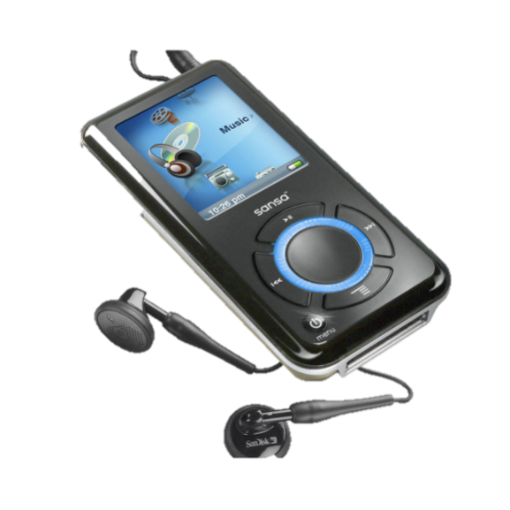
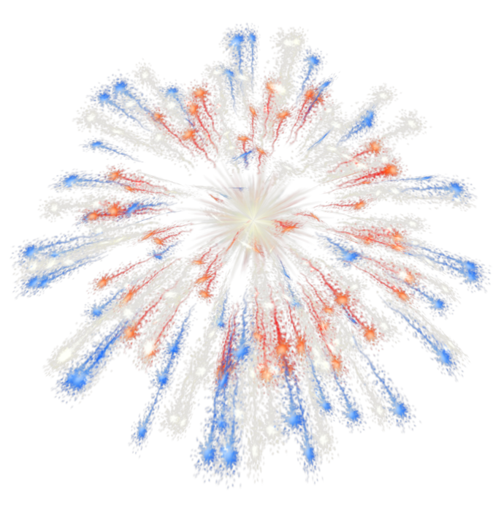
ЙЄ
ПЛЕЄР
ФЕЄРВЕРК
РІЄЛТОР

Slide 7
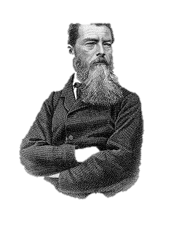
ЙЄ
Соєр
Феєрбах

Slide 8
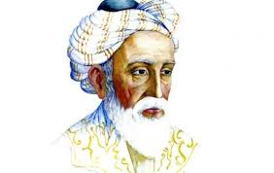
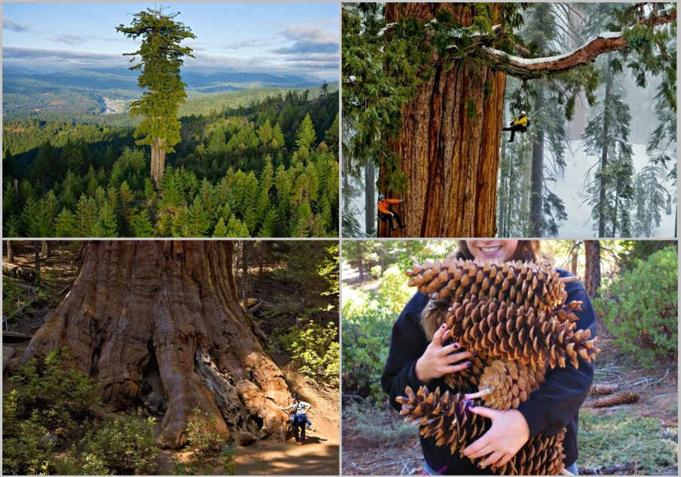
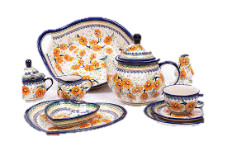
ЙЯ
Хаям
СЕКВОЯ
ФАЯНС

Slide 9
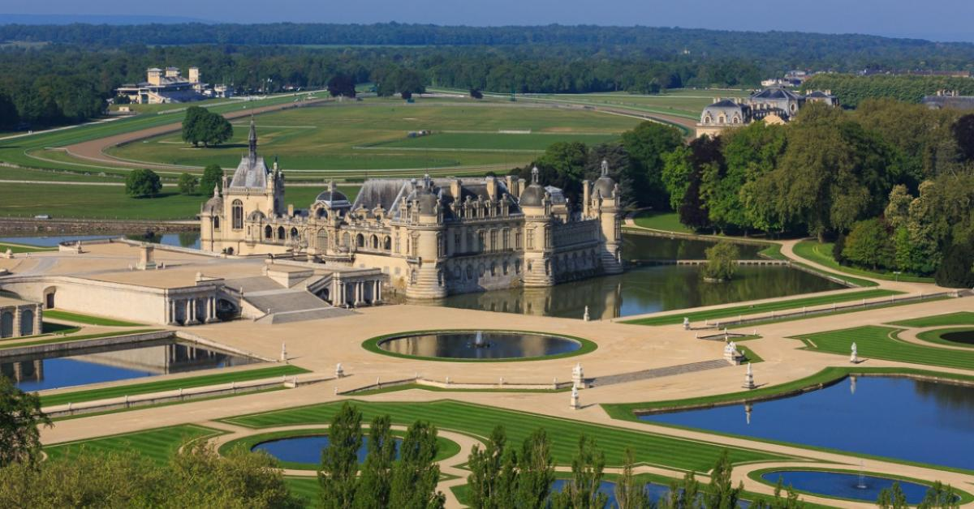
ЙЇ
ШАНТІЇ
Notes:
Французький замок

Slide 10
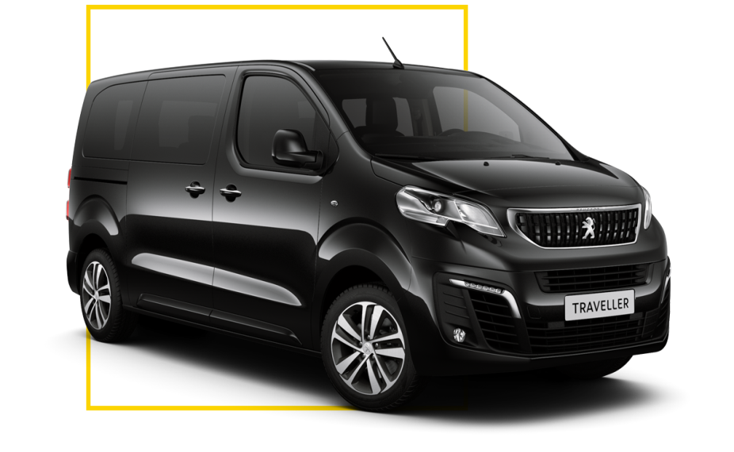
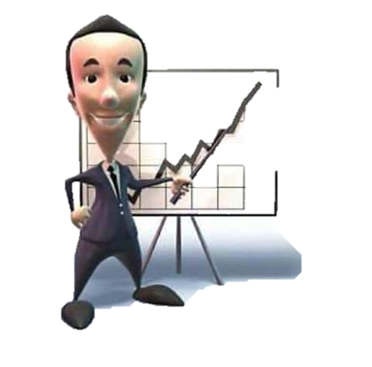
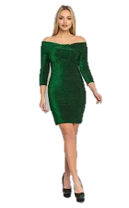
Пишемо разом
міні-, топ-, преміум-, міді-, мікро-, топ-…
преміумклас
топменеджер
мінісукня

Slide 11
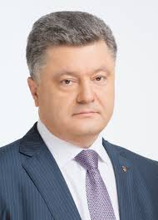
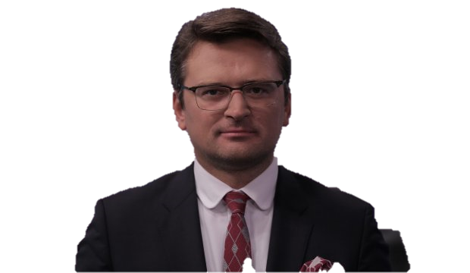
Пишемо разом
віце-, екс-, веб
вебсайт
експрезидент
віцепрем'єр
Notes:
разом треба писати й слова з віце-, екс-, веб-: віцепрезидент, віцепрем’є́р, віцекóнсул, ексміністр, експрезидéнт, вебсайт…

Slide 12
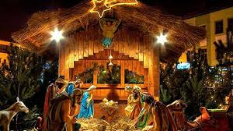
Пишемо разом
СВЯТВЕЧІР

Slide 13
ПІВ пишемо окремо
БУЛО | СТАЛО
пів - Києва | пів Києва
півміста | пів міста
пів'яблука | пів яблука
пів - Європи | пів Європи
півогірка | пів огірка
півгодини | пів години
Але пишемо разом як цілісне поняття: півострів, півколо, півовал, півлітра, півзахисник, півоберт і т.п.

Slide 14
Російські прізвища передаємо
-ОЙ | -ИЙ
Донской | Донський
Крутой | Крутий
Луговской | Луговський
Полевой | Полевий
Трубецкой | Трубецький
Босой | Босий
Виняток: Лев Толстой

Slide 15
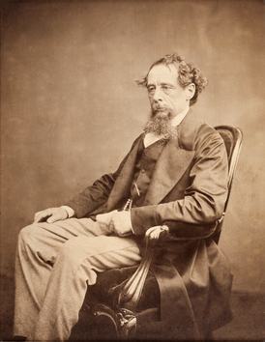
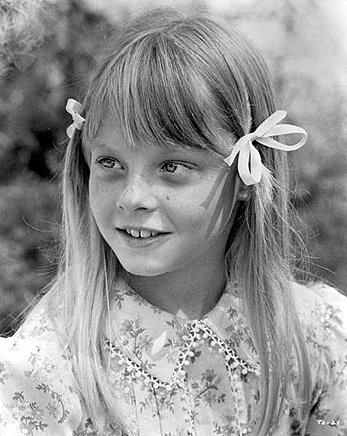
Буквосполучення ck відтворюємо однією буквою к
Dickens
Дікенс
Becky
Бекі

Slide 16
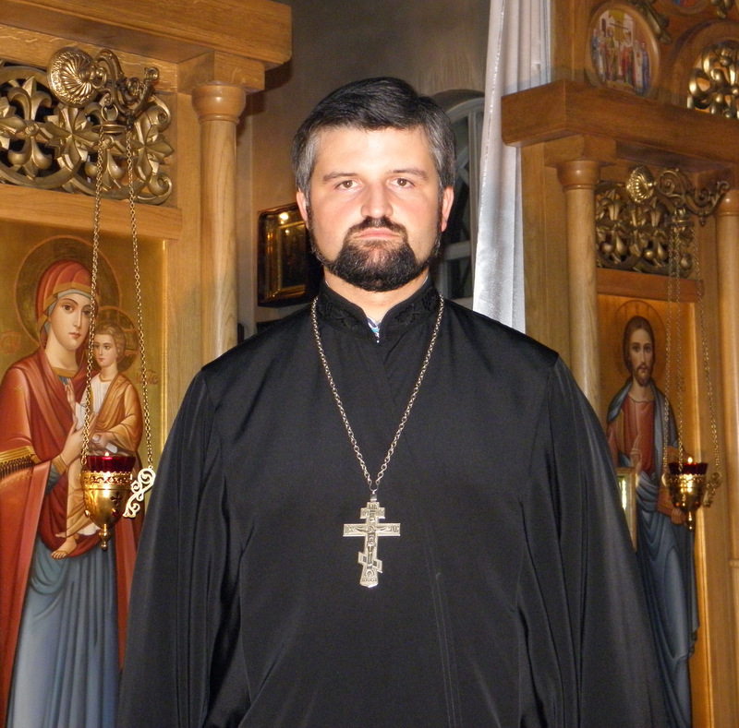
Слово «священник» тепер не виняток
Було | Стало
священик | священник

Slide 17
Написання з малої /великої букви
Аа
А | а
автомобіль «Нісан» | Поряд зупинився новенький «нісан»
літак «Боїнг 777» | Ми летіли у величезному «боїнгу»
трактор «Слобожанець» | В полі тарахкотів «слобожанець»

Slide 18
Аа
Назви сайтів
Без родового слова | З родовим словом | Як назва юридичної особи
вікіпедія | енциклопедія «Вікіпедія» | РНБО ввела санкції проти Яндекса
твітер | мережа «Твітер»
яндекс | пошуковий сервіс «Яндекс»

Slide 19
Виняток з написанням свят
Аа
День Незалежності України
День Соборності України
День Конституції України

Slide 20
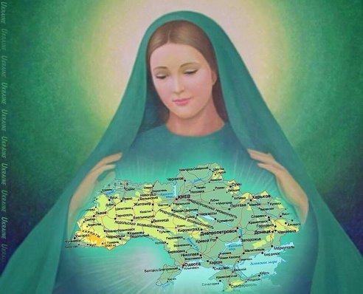
Особливий зміст загальних назв
Аа
Батьківщина
Честь
Мати

Slide 21
Пишемо АБО по-новому, АБО ПО-СТАРОМУ
Варіанти в написанні АU
аудиторія | авдиторія
аудієнція | авдієнція
лауреат | лавреат
пауза | павза
фауна | фавна

Slide 22
Ф на Т
анафема | анатема
дифірамб | дитирамб
ефір | етер
кафедра | катедра
міф | міт
міфологія | мітологія
Афіни | Атени
Борисфен | Бористен
Демосфен | Демостен
Марфа | Марта
Notes:
Анафема – прокляття. Дифірамб – перебільшена похвала. Демосфен – давньогрецький оратор.

Slide 23
Передача звука g двома способами
Вергілій | Верґілія
Гарсія | Ґарсія
Гегель | Геґель
Георг | Ґеорґ
Гете | Ґете
Грегуар | Ґреґуар
Гуллівер | Ґуллівер
Notes:
Анафема – прокляття. Дифірамб – перебільшена похвала. Демосфен – давньогрецький оратор.

Slide 24
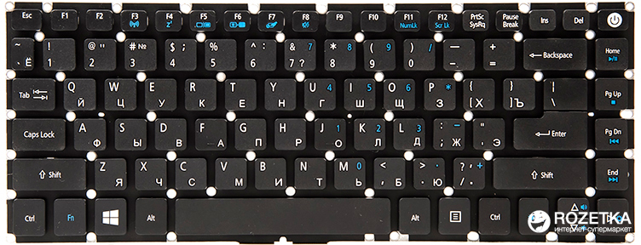
Шукаєте на клавіатурі букву Ґ?
Слова із буквою ґ : аґрус, ґава, ґазда, ґанок, ґатунок, ґвалт, ґедзь,
ґрати (іменник), ґречний, ґрунт, ґудзик, ґуля, дзиґа, ґуґлити.

Slide 25
Варіанти з голосним И
И на початку слова
ірій | ирій
ірод | ирод (дуже жорстока людина)
Закінчення И
незалежності | незалежности
любові | любови
осені | осени
Русі | Руси

Slide 26
ФЕМІНІТИВИ
Було | Стало
професор | професорка
директор | директорка
автор | авторка
продавець | продавчиня
плавець | плавчиня
патрон | патронеса
філолог | філологиня
патрон | патронеса

Slide 27
Вільно застосовуйте фемінітиви у розмовному мовленні, але з обережністю – у документах. Назви посад та професій мають відповідати Класифікатору професій
Notes:
Вільно застосовуйте фемінітиви у розмовному мовленні, але з обережністю – у документах. Назви посад та професій мають відповідати Класифікатору професій

Slide 28
Фрази | В інших випадках
господи боже мій! | Бог, Господь
їй-богу
боже збав
господь із тобою
бог зна що
бог з ним
бог зна коли

Slide 29
Клична форма імен
Олег | Олегу, Олеже
Ігор | Ігорю

Slide 30
Перевірте себе
1. Марія Артемівна підбігла до дітей. «Хлопчики! Припиніть битися!:
А) Ігоре! Олегу!
Б) Ігор! Олег!
В) Ігорю! Олеже!
2. Аби діти трохи заспокоїлися Марія Артемівна зачекала:
А) пів хвилини
Б) пів-хвилини
В) півхвилини
3. Зясувалося, що діти посварилися через сувенір, який батько Ігоря привіз йому з:
А) Афін
Б) Атен
В) усі відповіді правильні
4. Олег сказав, що браслети носять тільки дівчатка, бо він бачив такий самий на дівчинці у:
А) супер-маркеті
Б) супер маркеті
В) супермаркеті
Notes:
Правильні відповіді: 1- В; 2 - А; 3 - В; 4 - В.

Slide 31
Перевірте себе
5. А Ігор нагадав, що у Олега рожевий:
А) плеєр «айпод»
Б) плеєр «Айпод»
В) плейєр «Айпод»
6. Марія Артемівна пояснила що немає «жіночих» і «чоловічих» кольорів. Інформацію про прикраси запропонувала пошукати в:
А) ґуґлі
Б) гуглі
В) ґуглі
7. Діти побачили на фото з мережі рожеву майку та браслет з червоних ниток на:
А) екс чемпіоні країни з плавання
Б) екс-чемпіоні країни з плавання
В) ексчемпіоні країни з плавання
8. Хлопчики помирилися. Марія Артемівна запропонувала усім дібрати прикраси для ляльки:
А) Беккі
Б) Бекі
В) усі відповіді правильні
Notes:
Правильні відповіді: 5 - Б; 6 - А; 7 - В; 8 - Б.

